Slide 1

Основні принципи та методи формування системи цін на лікарські засоби
Одеський національний медичний університет
Кафедра менеджменту охорони здоров'я

Slide 2

План лекції
1. Основні принципи ціноутворення на засоби
лікарські
Види та структура цін на готові і екстремпоральні лікарські засоби
Ціноутворення на лікарські засоби як міжнародна проблема
Методи державного регулювання системи цін на лікарські засоби
Проблеми державного регулювання цін на лікарські засоби в Україні
6. Референтне ціноутворення на лікарські засоби
5.
2

Slide 3




Інформаційні ресурси
Нормативно-правова база:
Закон України від 21.06.2012 р. №5007-VI «Про ціни та ціноутворення»
Постанова КМУ № 333 від 25.03.2009 р. «Про деякі питання державного регулювання цін на лікарські засоби і вироби медичного призначення»
Постанова КМУ № 955 від 17.10.2008 р. «Про заходи щодо стабілізації цін на лікарські засоби і вироби медичного призначення», змін. та доп.
Література
Організація та економіка фармації. Ч. 3. Основи економіки фармації: нац. підруч. для студентів фармац. ф-тів ВНЗ МОЗ України / А. С. Немченко, Г. Л. Панфілова, В. М. Назаркіна та ін.; за ред. А. С. Немченко. Харків : НФаУ : Золоті сторінки, 2017. – 272 c. – (Національний підручник).
Організація фармацевтичного забезпечення населення: навч. посіб. для студ. вищ. навч. закл. /А.С. Немченко, В.М. Назаркіна, Г.Л. Панфілова та ін.; За ред. А.С. Немченко [ЕЛЕКТРОННИЙ РЕСУРС]
Немченко А.С., Косяченко К.Л., Немченко О.А. Ціноутворення на лікарські засоби , - Х. : Апостроф, 2012. – 304с.
3

Slide 4

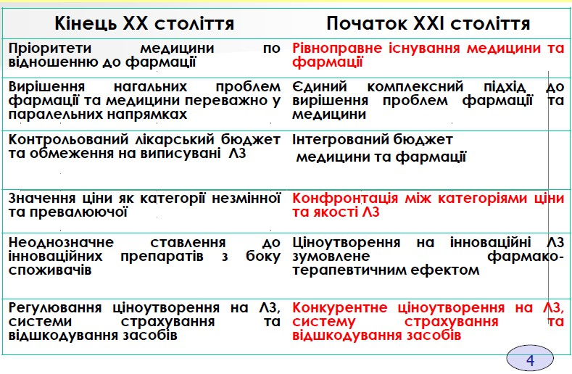

Основні тенденції в зміні пріоритетів на фармацевтичному ринку

Slide 5

Основні принципи ціноутворення на лікарські засоби
5

Slide 6




Slide 7
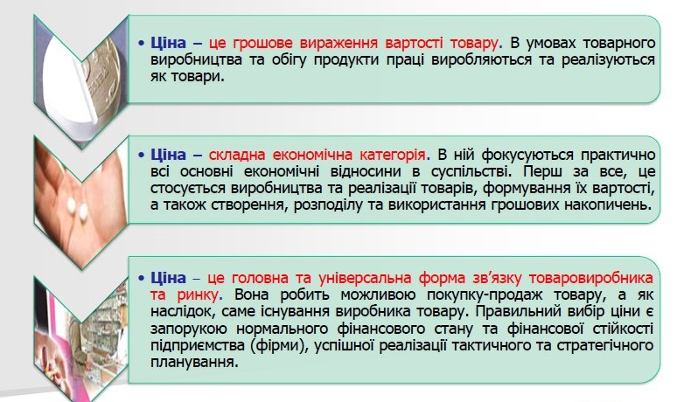
Визначення та характеристика ціни
7

Slide 8

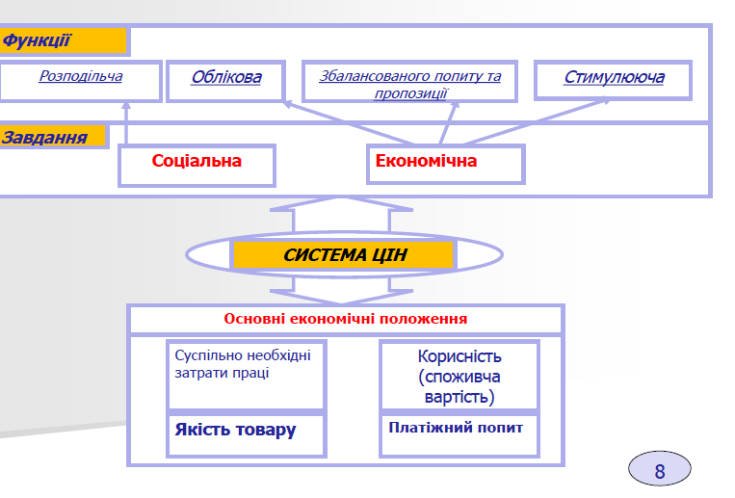
Зміст системи цін в економічній теорії

Slide 9
TECT № 1
9
Яка з наведених функцій ціни дозволяє
реалізовувати
економіці?
А) розподільна
Б) облікова
соціальну задачу в
В) збалансованого попиту i пропозицїі
Г) стимулююча

Slide 10


Види та структура цін на готові і екстремпоральні
лікарські засоби
10

Slide 11
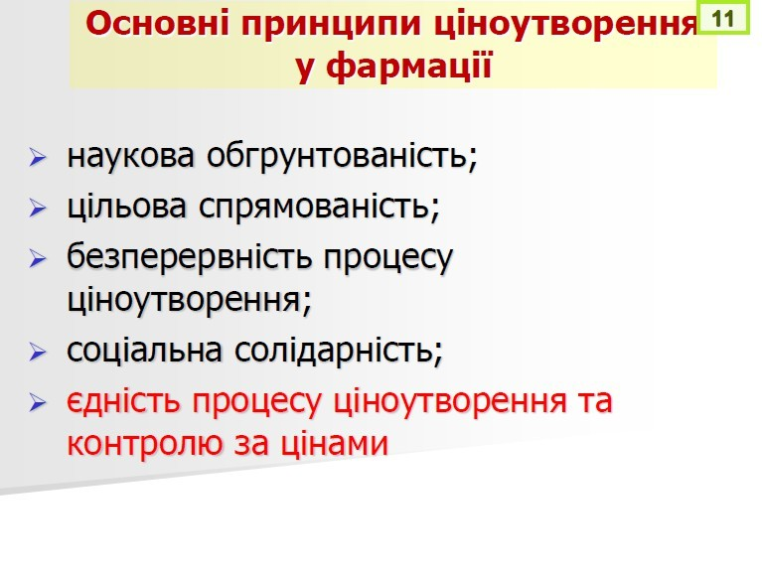

Slide 12
Основні види цін на лікарські засоби
Класифікація цін
За сферою застосування
За впливом держави
Оптово-відпускна виробника -ціна одиниці імпортованого товару або ціна одиниці товару, встановлена договором, укладеним між вітчизняним виробником і суб'єктом господарської діяльності, який здійснює оптову торгівлю ЛЗ
Регульована ціна - ціна, на формування якої органи державного управління накладають певні обмеження
Закупівельна дистриб'ютора - ціна одиниці товару, яка визначається суб'єктом господарської господарювання, який здійснює оптову торгівлю ЛЗ, для подальшої реалізації через аптечну мережу
Вільна ціна - ціна, яка формується під впливом ринкової кон'юнктури фармринку
Фіксована ціна - ціна, яка тимчасово встановлюється органами державного управління на відповідному рівні
Роздрібна аптеки - ціна одиниці товару, яка визначається суб'єктом господарської господарювання, який здійснює реалізацію товару через аптечну мережу
12

Slide 13

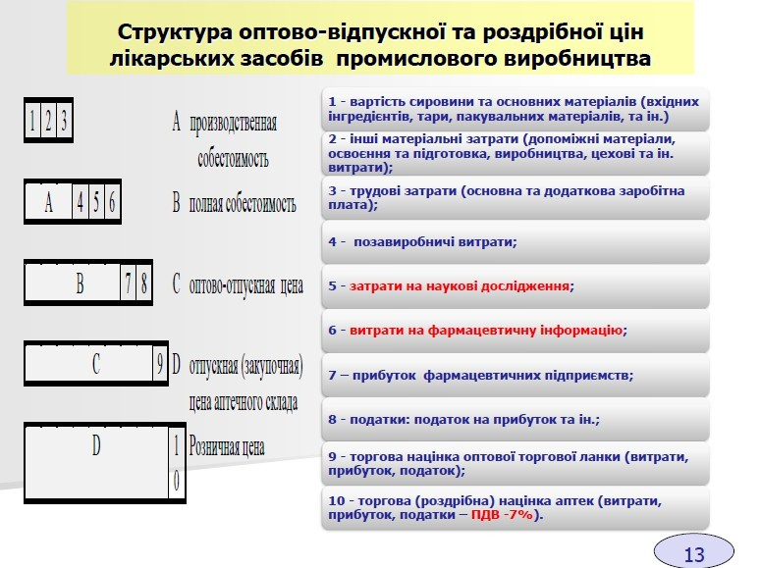



















- стоимость сырья и основных материалов (входящих ингредиентов, тары, паковочных материалов, и др.)
- другие материальные затраты (вспомогательные материалы, освоения и подготовка, производства, цеховые и др. расходы);
- трудовые затраты (основная и дополнительная заработная плата);
- внепроизводственные расходы;
- затраты на научные исследования;
- расходы на фармацевтическую информацию;
- прибыль фармацевтических предприятий;
- налоги: налог на прибыль, НДС и др.;
– снабженческо-сбытовая наценка оптовой торговли (расходы, прибыль, налоги, в т.ч. НДС);
- торговая (розничная) наценка аптек (расходы, прибыль, налог, в т.ч. НДС).

Slide 14

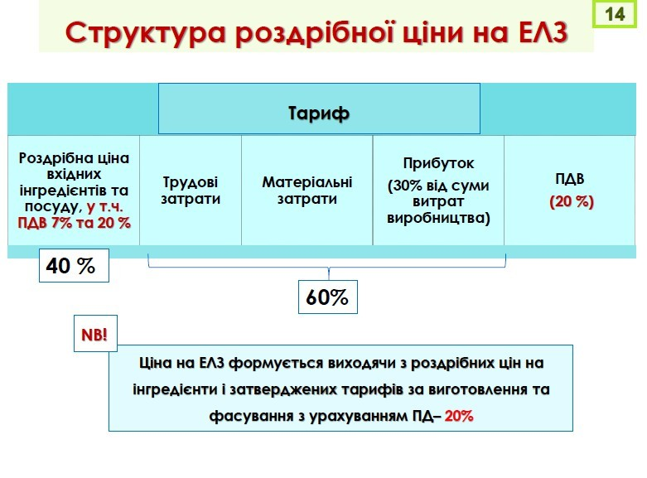
Тариф
60%
NB!
Цена на ЭЛС формируется исходя из розничных цен на ингредиенты и утвержденных тарифов за изготовление и фасовку с учетом НДС – 20%

Slide 15
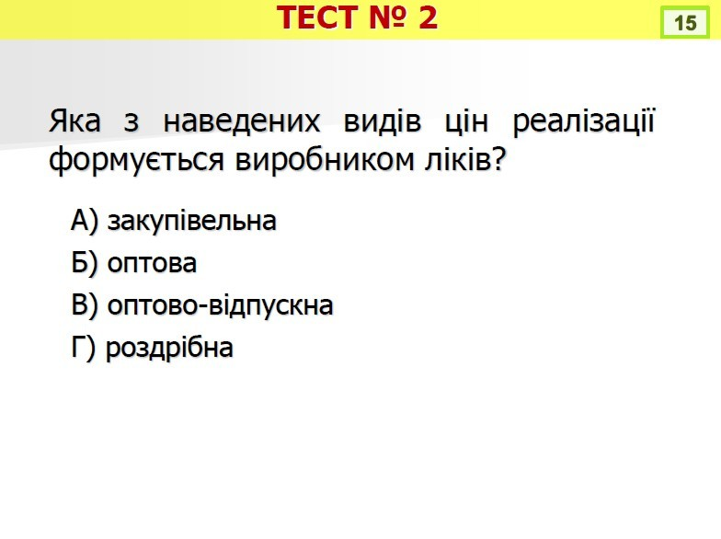
А) закупочная Б) оптовая
В) оптово-отпускная Г) розничная

Slide 16
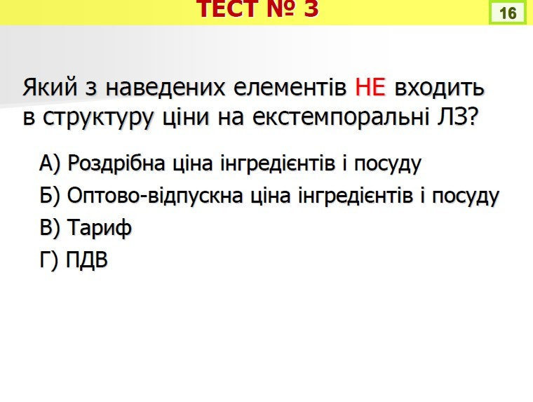
А) Розничная цена ингредиентов и посуды
Б) Оптово-отпускная цена ингредиентов и посуды
В) Тариф Г) НДС

Slide 17


Ціноутворення на лікарські засоби як міжнародна
проблема
17

Slide 18


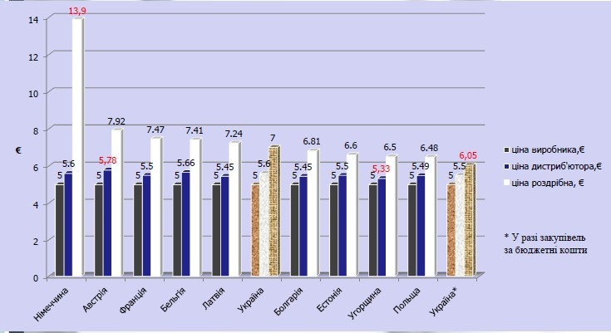

Порівняльний аналіз закупівельних і роздрібних цін з групи низьковартісних ЛЗ (відповідно до європейських цін) в країнах ЄС і в Україні
18

Slide 19


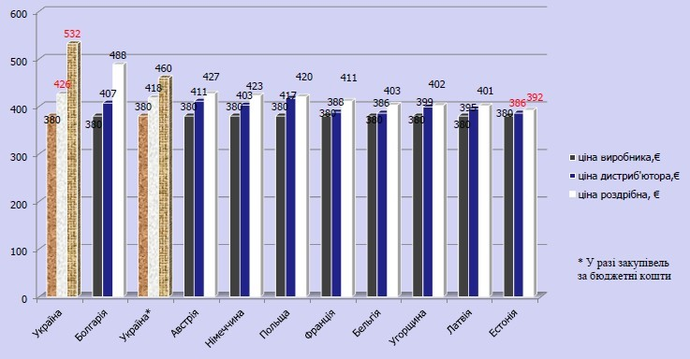
Порівняльний аналіз закупівельних і роздрібних цін з групи високовартісних ЛЗ (відповідно до європейських цін) в країнах ЄС і в Україні
19

Slide 20
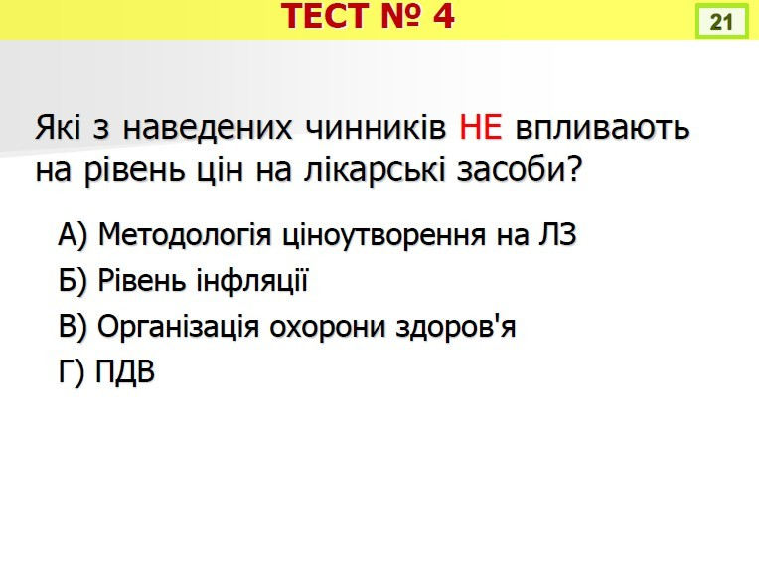
20
Какие из приведенных факторов НЕ
влияют на уровень цен на лекарственные средства ?
А) Методология ценообразования на ЛС
Б) Уровень инфляции
В) Организация здравоохранения Г) НДС

Slide 21

21
Методи державного регулювання системи цін на лікарські засоби

Slide 22
Методи державного регулювання цін на лікарські засоби в Україні та світі
22
Прямі
Методи державного Непрямі регулювання цін
на ЛЗ
Обмеження граничного рівня оптових та роздрібних торговельних надбавок
Укладання договорів про ціни на ЛЗ між підприємствами і державою
Встановлення граничних рівнів цін реалізації на ЛЗ
Регулювання розміру прибутку виробників лікарських засобів, введення граничних нормативів рентабельності
Встановлення цін на ЛЗ на базі
співвідношення цін в інших країнах
Пільгове оподаткування суб’єктів фармацевтичної діяльності
Моніторинг оптових та роздрібних цін на ЛЗ
Проведення державних тендерів на закупівлю ЛЗ
Введення державного декларування оптово-відпускних цін виробників
Включення ЛЗ до переліку препаратів, що закуповуються за
(митної вартості) ОЛЗ
бюджетні кошти або за рахунок страхових внесків
Впровадження референтних цін на ЛЗ (реімбурсація вартості)

Slide 23
АНАЛІЗ ОСНОВНИХ МЕТОДІВ ДЕРЖАВНОГО РЕГУЛЮВАННЯ ЦІН НА ЛЗ У КРАЇНАХ ЄС
Група країн (еталонна країна у групі) | Методи регулювання цін на ЛЗ |  | ЛЗ, ціни на які регулюються державою
 | Оптової ціни виробника (імпортера) | Оптової ціни дистриб'ютора; роздрібної ціни
I група – економічно розвинуті країни, де обрано соціальний розвиток суспільства (Австрія) | система референтних цін; моніторинг | встановлення диференційованої шкали торговельних націнок; моніторинг | ЛЗ вартість яких підлягає реімбурсаціі (Позитивний перелік); всі зареєстровані ЛЗ
II група – економічно розвинуті країни (Німеччина) | система референтних цін; обмеження рентабельності на виробництво певних ЛЗ | встановлення диференційованої шкали торговельних націнок | рецептурні ЛЗ
III група – країни ЄС (Польща) | моніторинг; державна реєстрація; обмеження рівня рентабельності вітчизняного виробника; перемовини з виробниками імпортних ЛЗ | встановлення диференційованої шкали торговельних націнок | ЛЗ вартість яких підлягає реімбурсаціі (Позитивний перелік); всі зареєстровані ЛЗ

Slide 24
АНАЛІЗ ОСНОВНИХ ПІДХОДІВ ДО ДЕРЖАВНОГО РЕГУЛЮВАННЯ ЦІН НА ЛЗ У КРАЇНАХ СНД
Країни | Підходи до державного регулювання системи цін на ЛЗ
 | Механізм державного регулювання | Методи державного регулювання | ЛЗ, ціни на які підлягають регулюванню
Білорусь | Загальнодержавний | Диференційована шкала торговельних надбавок (оптових та роздрібних) Моніторинг системи цін | Ціновий перелік Окремі ОЛЗ
Вірменія | Загальнодержавний | Фіксовані ціни | Перелік ЖВНЛЗ
Казахстан | Загальнодержавний | Граничний рівень закупівельних цін Граничний рівень роздрібних торговельних націнок | Перелік ГОБМД
Росія | Загальнодержавний Регіональний | Державна реєстрація граничних відпускних цін Моніторинг системи цін Граничний рівень торговельних націнок | Перелік ЖВНЛЗ Окремі ЖВНЛЗ Перелік ЖВНЛЗ
Узбекистан | Загальнодержавний | Референтне ціноутворення | Перелік ОЛЗ

Slide 25
Сучасний стан та перспективи державного регулювання цін на лікарські засоби в Україні (Політичний характер)
I. Встановлення граничного
рівня постачальницько-збутової та
торговельної (роздрібної) націнки (ПКМУ від 17.10.2008 р. № 955 );
II. Декларування зміни оптово-відпускних та вироби медичного призначення (ПКМУ методика запропонована НФаУ в 2002 р.
цін на лікарські засоби
від 22.04.2015 р. № 449);
III.
Референтне ціноутворення (ПКМУ від 9 листопада 2016 р. № 863 “Про запровадження відшкодування вартості лікарських засобів”); методика НФаУ, 2008 р.
IV. Прийнято новий Закон України від 21.06.2012 р №5007-VI "Про ціни і Ціноутворення" ст. 19 Державне спостереження цін. Системний моніторинг оптово-відпускних і роздрібних цін на ЛЗ; методика НФаУ, 2010 р
V. Закон України «Про запобігання фінансової катастрофи та створення передумов для економічного зростання в Україні» від 27.03. 2014 р. № 1166-VII. (ПДВ-7%).
25

Slide 26
26
Проблеми державного регулювання системи цін на лікарські засоби в Україні

Slide 27


Особливості визначення ПДВ під час поставки ЛЗ та ВМП до аптек, фарм. фірм
1 квітня 2014 р. згідно змін до статті п. 193.1 Податкового Кодексу України, розділ V ПДВ -7 % з операцій щодо поставки ЛЗ, дозволених для виробництва та застосування в Україні та внесених до Державного реєстра ЛЗ (у тому числі аптечними закладами), а также щодо поставки ВМП, включених до переліку КМУ.
27

Slide 28


Адміністративно-господарчі санкції за
28
порушення законодавства щодо цін та ціноутворення
Закон України від 21.06.2012 р. №5007-VI
«Про ціни і ціноутворення" ст. 20:
«Порушення вимог формування, встановлення та застосування державних регульованих цін- вилучення необгрунтовано одержаної виручки, що складає позитивну різницю між фактичною виручкою від продажу (реалізації) товару та виручкою за
цінами, способу
сформованими відповідно до уведеного регулювання та штраф у
розмірі 100%
необгрунтовано одержаної виручки"

Slide 29
Державне регулювання цін на ЛЗ та ВМП
Встановлений граничний рівень націнки,
%
постачальницько-збутові
торговельні (роздрібні)
ЛЗ* та ВМП, включені до Національного переліку ОЛЗ (ПКМУ №333 від 25.03.2009 р. в новій редакції згідно ПКМУ №1081 від 13.12.17) та обов’язкового мінімального асортименту ЛЗ для аптечних закладів та фельдшерсько-акушерських пунктів
10% до оптово-відпускної ціни з урахуванням податків і зборів
25% до закупівельної ціни з урахуванням податків і зборів
ЛЗ* та ВМП, що придбаваються за рахунок бюджетних коштів (оптово-відпускні ціни на які внесені до реєстру оптово-відпускних цін на ЛЗ)
10% до задекларованого зміни оптово-відпускної ціни з урахуванням податків і зборів
10% до закупівельної ціни з урахуванням податків і зборів
на ЛЗ, включені до переліку ЛЗ (ПКМУ № 863) для амбулаторного лікування осіб, що страждають на серцево-судинні захворювання, цукровий діабет II типу, бронхіальну астму
10% оптово-відпускної ціни з урахуванням податків і зборів
не вище 15% закупівельної ціни з ураху-ванням подат-ків і зборів
* крім наркотичних, психотропних ЛЗ, прекурсорів та медичних газів
29

Slide 30





ЕНАП табл. 5 мг № 20 (KRKA, Словенія)
Гранична оптово-відпускна ціна – 21,25 грн., у т.ч.
Приклади формування роздрібних цін на ОЛЗ, включені до Національного переліку
ПДВ 7% - 1,40 грн.
Постачальницько-збутова націнка – 10 %
Закупівельна ціна оптової фірми:
(21,25-1,40) х 1,10= 21,835 х 1,07 = 23,36 грн., в
т.ч. ПДВ 1,53 грн.
Роздрібна ціна з торгівельною націнкою - 25% (23,36- 1,53) х 1,25 = 27,287 х 1,07 = 29,20 грн., в т.ч. ПДВ
1,91 грн.
30
▪

Slide 31

СИСТЕМА МОНІТОРИНГУ ЦІН ТА ПОКАЗНИКІВ ДОСТУПНОСТІ ЛЗ
Мета – підвищення ефективності ціноутворення та доступності на ЛЗ
Принципи – соціальності, економічності та ефективності ціноутворення на ліки
Метод державного спостереження
За сферою проведення: внутрішній; зовнішній
Метод державного регулювання
Системний моніторингу усіх видів цін на ЛЗ та показників їх доступності
Правовий статус
Класифікація моніторингу
За об’єктом проведення: системи цін; показників доступності ЛЗ; окремих груп ЛЗ
Метод державного контролю
Об’єкти:
система цін на ЛЗ; показники доступності ЛЗ
Суб’єкти: Уповноважені органи МОЗ України

Slide 32
Пріоритетні напрями щодо вдосконалення ціноутворення на ЛЗ і реімбурсації їх вартості
Реалізація основних принципів: обґрунтованість, прозорість і гласність у формуванні систем оптових і роздрібних цін.
ОСНОВНІ ЗАВДАННЯ:
❑ Удосконалення декларування (реєстрації) оптово-відпускних цін виробниками, ведення Державного реєстру оптово-відпускних цін на ОЛЗ;
Проведення систематичного моніторингу оптово-відпускних цін виробниками, відпускних цін оптових фірм і роздрібних цін аптек, а також показників доступності ліків;
Формування інформаційної бази даних вітчизняних і світових цін виробників ОЛЗ;
Розробка ефективного механізму державного регулювання системи цін на лікарські засоби і реімбурсації їх вартості;
Впровадження референтних ціноутворення, а також цінової політики єдиних роздрібних цін на ОЛЗ
❑
❑
❑
❑

Slide 33
ТЕСТ № 5
Державне
регулювання цін
здійснюється на ЛЗ і вироби медичного призначення, які входять до переліків (дві відповіді):
А) Національний перелік ОЛЗ і ВМП Б) Бюджетний перелік ЛЗ та ВМП
В) Перелік безрецептурних ЛЗ та ВМП
Г) Обов'язковий мінімальний асортимент ЛЗ та ВМП

Slide 34

Референтне ціноутворення

Slide 35

Референтне ціноутворення на ЛЗ
Країни з референтною системою ціноутворення
У 29 країнах ЕС введено референтне ціноутворення на ЛЗ

Slide 36
ХАРАКТЕРИСТИКА СИСТЕМИ РЕФЕРЕНТНИХ ЦІН НА ЛЗ
Оптові ціни виробника (митна вартість)
Національний перелік ОЛЗ;
Об’єкти системи
Роздрібні ціни
Уповноважені державні органи влади
Виробники (імпортери), дистриб’ютори, аптеки
Суб’єкти системи
Принципи
добровільність
 |  | прозорість
компенсація
соціальна
Функції
стимулююча
економічна

Slide 37



































Порядок формування системи референтних цін
Етапи формування СРЦ
Зміст етапів
Створення референтних груп (Референтних підгруп)
I етап
II етап
! Визначення референтного рівня (Рівня компенсації вартості ОЛЗ)
III етап
Розрахунок референтної ціни
! (Ціни компенсації вартості ОЛЗ)
Визначення економічної ефективності системи референтних цін для референтної групи (референтної підгрупи)
IV етап

Slide 38
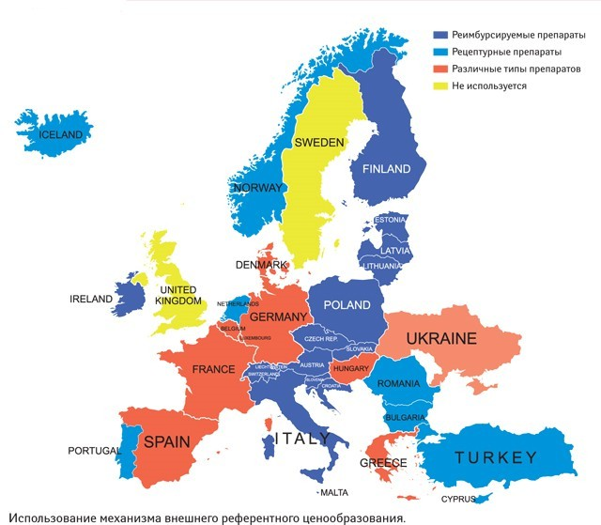
Внутрішнє референтне ціноутворення
38

Slide 39
ПЕРЕЛІК
країн, дані про ціни на ЛЗ в яких використовуються для встановлення референтних цін
Найменування країни | Найменування уповноваженого державного органу | Зареєстрована ціна на лікарський засіб, іноземна валюта | Періодичність оновлення даних
Республіка Польща | Міністерство охорони здоров’я Республіки Польща | офіційна ціна продажу, польські злоті | дані затверджуються щороку та оновлюються один раз на два місяці
Словацька Республіка | Міністерство охорони здоров’я Словацької Республіки | офіційно визначена ціна, євро | дані оновлюються щомісяця
Чеська Республіка | Державний інститут з контролю за лікарськими засобами Чеської Республіки | ціна виробника (exfactory), чеські ), чеські крони | дані оновлюються щодекади
Латвійська Республіка | Національна служба охорони здоров’я Латвійської Республіки | референтна ціна, євро | дані оновлюються один раз на півроку
Угорщина | Національний фонд охорони здоров’я Угорщини | ціна виробника (exfactory), чеські ), угорські форинти | дані оновлюються щомісяця
39

Slide 40












В Україні 1 квітня 2017 р. стартувала урядова програма
«Доступні ліки»
«Доступні ліки» – це урядова програма забезпечення кожного громадянина України необхідними ЛЗ, які покращать якість його життя, зможуть запобігти виникненню ускладнень та передчасної смертності
Програма «Доступні ліки» охоплює 3 види нозологій: серцево-судинні захворювання, діабет ІІ типу та бронхіальну астму.
Реєстр ЛЗ, що входять до програми реімбурсації (відшкодування вартості ліків державою), налічує 239 ЛЗ, 34 з яких для пацієнтів є безкоштовними. За інші препарати пацієнту доплачує різницю, зазначену в Реєстрі.
Кожна третя аптека бере участь у програмі – нині їх 6 744.
За 8 місяців роботи програми пацієнти отримали ліки майже за 12 мільйонами рецептів на суму понад 500 млн грн.
У 2018 р. буде введено електронну звітність для аптек і закладів охорони здоров’я та надано можливість реалізовувати залишки ЛЗ за цінами попереднього періоду протягом 30 днів.
40

Slide 41










Перелік ЛЗ за МНН, що входять до програми «Доступні ліки»
ЛЗ для лікування серцево- судинних захворювань
Аміодарон
Амлодипін
Атенолол
Бісопролол
ЛЗ для лікування цукрового
діабету II типу
Глібенкламід (Glibenclamide)^{3 ЛЗ за}
Гліклазид (Gliclazide)
Метформін (Metformin)
МНН
ЛЗ для лікування бронхіальної астми
Беклометазон (Beclometasone)
Верапаміл
Гідрохлортіазид
Дигоксин
Еналаприл
Ізосорбіду динітрат
Карведилол
Клопідогрель
Лозартан
Метопролол
Нітрогліцерин
Симвастатин
Спіронолактон
Фуросемід
17 ЛЗ за МНН
Будесонід (Budesonide)
Сальбутамол (Salbutamol)
3 ЛЗ за МНН
41

Slide 42
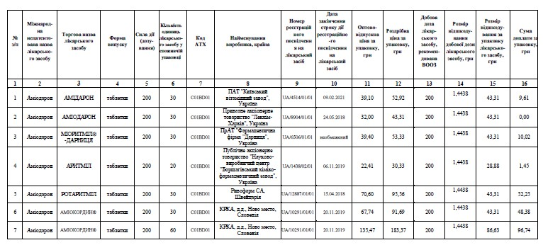
Реєстр лікарських засобів, вартість яких підлягає відшкодуванню станом на 22 січня 2018 р. Затверджено наказом МОЗ України від 22.01.2018 р. № 111
Аптечним закладам дозволяється протягом 30 календарних днів (тобто до 20 лютого включно) завершити реалізацію ЛЗ, вартість яких підлягає відшкодуванню,
закуплених до дати затвердження оновленого Реєстру.
₄₂42

Slide 43
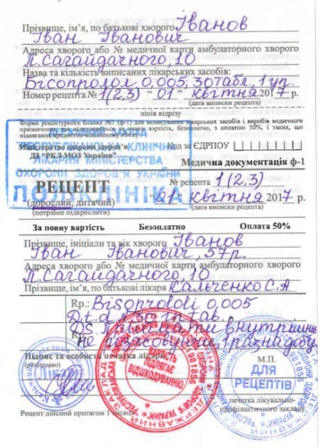
ПРАВИЛЬНО ВИПИСАНИЙ РЕЦЕПТ
₄₃43

Slide 44
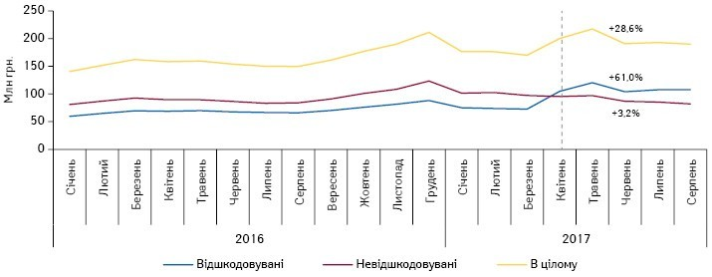


Динаміка аптечних продажів ЛЗ, включених до переліку МНН, у грошовому вираженні у розрізі препаратів, вартість яких відшкодовується та не відшкодовується державою, за період з січня 2016 по серпень 2017 р.
У грошовому
вираженні темпи зростання споживання препаратів, включених
до переліку МНН, становлять 28,6% порівняно з аналогічним періодом минулого року.
Для ЛЗ, які включені до Реєстру
та вартість
яких
відшкодовується
державою,
цей показник підвищився
на 61%, а для
препаратів,
вартість яких
не відшкодовується, — на 3,2%
4444

Slide 45
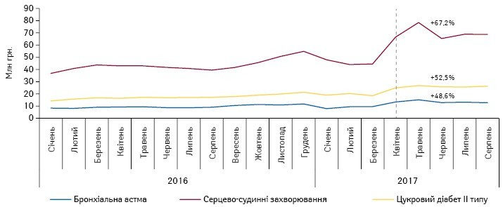


Динаміка аптечних продажів ЛЗ, вартість яких відшкодовується державою,
у грошовому вираженні у розрізі нозологій за період з січня 2016 по серпень 2017 р.
Темпи зростання споживання серцево-судинних препаратів становлять більше 67% порівняно з аналогічним періодом минулого року, ЛЗ для терапії цукрового діабету II типу — 52,5%, а для лікування бронхіальної астми — майже 49%.
₄₅45

Slide 46
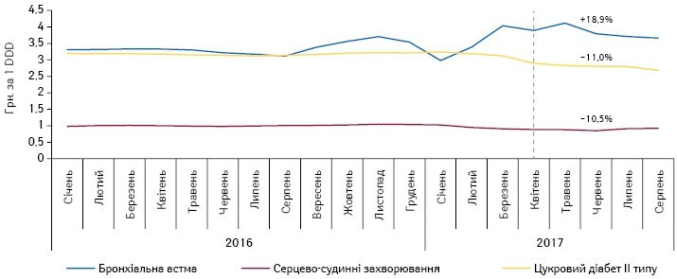


Динаміка середньозваженої роздрібної вартості 1 DDD ЛЗ, які підпадають під відшкодування, у розрізі нозологій за період з січня 2016 по серпень 2017 р.
Зниження середньозваженої вартості 1 DDD фіксується для ЛЗ при серцево-судинних захворюваннях та цукровому діабеті II типу. Для лікування бронхіальної астми, навпаки, відзначено її підвищення, що обумовлено не підвищенням цін, а перерозподілом споживання у бік сучасних та більш дорогих препаратів.
46

Slide 47

Дякую за увагу!

